Slide 1

PROGRAMA ESTRATEGICO ASEMUCH 2017-2021
FRANCISCO ALMENDRA RIQUELME
Director Nacional ASEMUCH
El Tabo, 25 Mayo 2017

Slide 2
ELEMENTOS DEL CONTEXTO
Estrategia
“LA ESTRATEGIA ES UNA DEFINICIÓN QUE LE DA UN SENTIDO DE UNIDAD, ORIENTACIÓN Y PROPÓSITO A UNA ORGANIZACIÓN”

Slide 3
ELEMENTOS DEL CONTEXTO
Visión
Es el norte.
La estrella a alcanzar.
Cómo nos gustaría vernos en el futuro.
Para formular una visión se requiere pasión.
Y para conseguirla… también.

Slide 4
ELEMENTOS DEL CONTEXTO
MISIÓN: Enunciado
NUCLEO:
“El qué”
o razón de ser de la organización
ENTORNO:
“El cómo”, o la estrategia para lograr el núcleo de la Misión
¿Cuál es nuestro propósito como organización hoy y cuál debiera ser en el futuro?

Slide 5
ELEMENTOS DEL CONTEXTO
Misión y Visión
Valores (elecciones estratégicas de formas de pensar y actuar para conseguir que las cosas nos salgan bien)
Lineamientos Estratégicos
MISIÓN
VISIÓN (Estado a alcanzar)
VALORES
ESTRATEGIA
VALORES (eficiencia, participación,
Innovación, honestidad, solidaridad,
autocrítica) out :paternalismo, descon-
fianza, conformismo.
LINEAMIENTOS ESTRATÉGICOS
con sus Objetivos Específicos
Estado actual

Slide 6


Slide 7
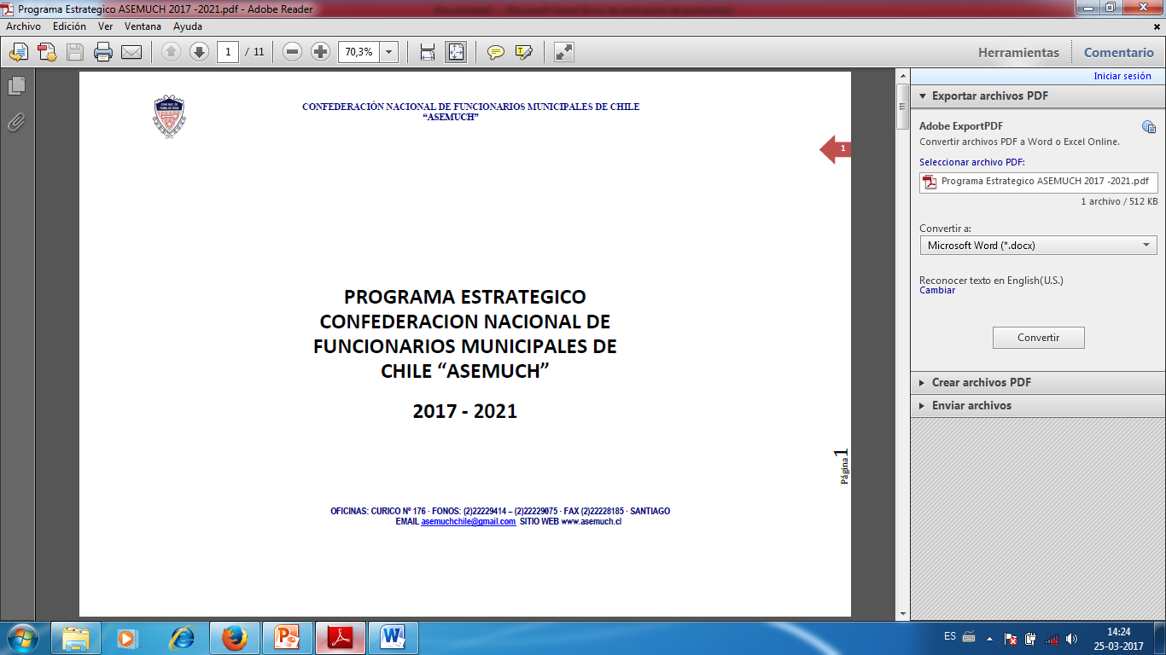

Slide 8
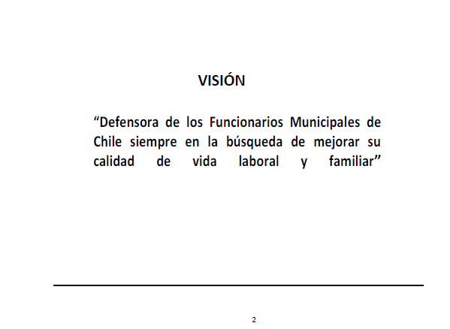

Slide 9
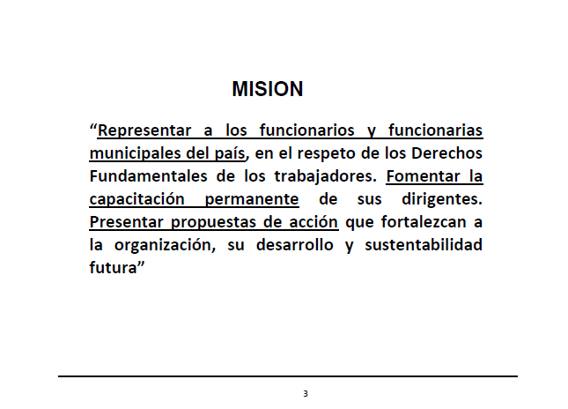

Slide 10
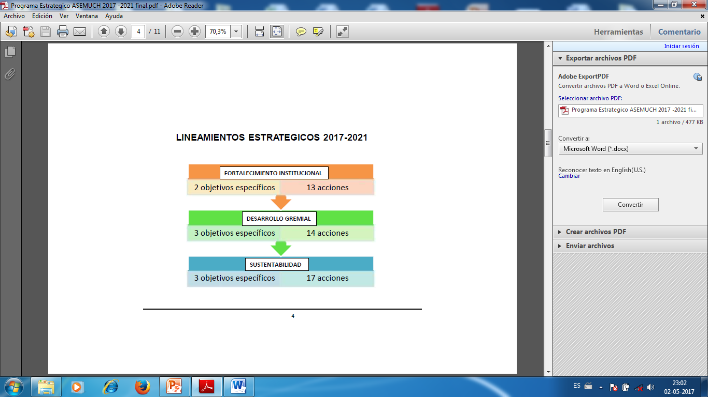
2021

Slide 14
COMENTARIOS FINALES
PRIORIZACION DE 10 INICIATIVAS
OBJETIVO: PRESENTARLAS A COMANDOS CANDIDATURAS PRESIDENCIALES Y COMITES POLITICOS DE PARTIDOS
INCORPORACION NUEVAS INICIATIVAS
REVISION Y ACTUALIZACION ANUAL DEL PROGRAMA

Slide 15
GRACIAS POR SU ATENCION
sialmendra@yahoo.com
+56 944650499

